Slide 1

Игра “Asteroids”
Выполнили:
Герасимов Артём
Теплоухов Александр
Колоколов Александр

Slide 2

ТЗ
Описание задания | Создать компьютерную игру с использованием языка python и библиотеки pygame применяя её определённые функции(спрайты, анимации, звуки)
Задача минимум | Разработать механику плавного движения корабля. Создать Астероиды и добавить им взаимодействие с кораблём.
Задача максимум | Добавить звуки, различные игровые режимы, игру по сети и дополнительные способности кораблю.

Slide 3
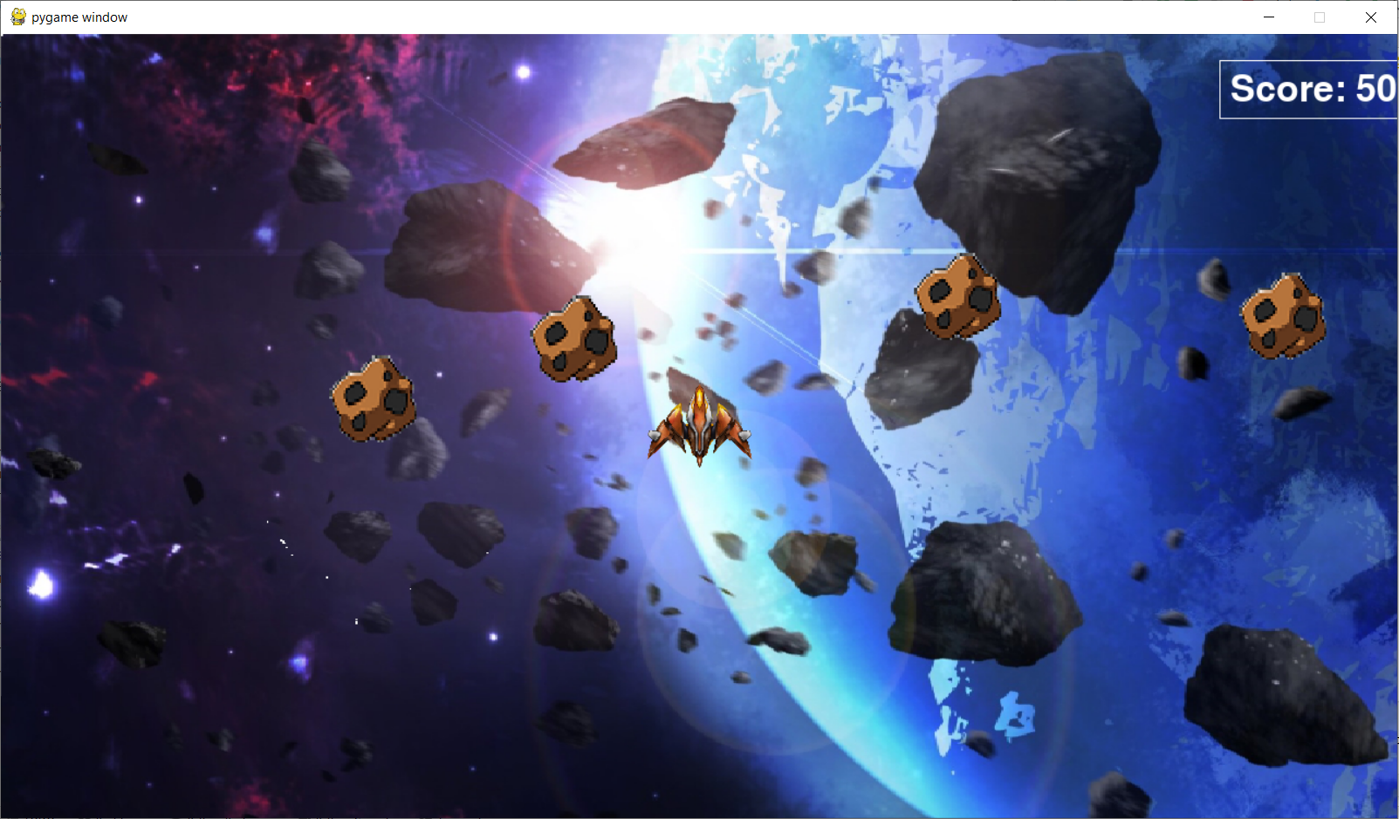
Внешний вид игры

Slide 4
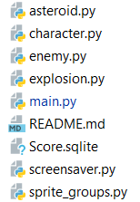
Классы в коде
Весь код для удобства работы разделен на части.
1)В ‘asteroids’ находится класс отвечающий за создание, столкновение и уничтожение астероидов.
2)В ‘character’ находятся классы отвечающие за космический корабль и снаряды.
3)В ‘main’ находится все для запуска программы.
4)В ‘explosion’ находится класс отвечающий за взрывы.
5)В ‘screensaver’ находится код отвечающий за начальную и конечную заставки.
6)В ‘enemy’ находятся классы отвечающие за поведение бота и его стрельбу.

Slide 5
Правила игры
Цель игры состоит в том, чтобы получить как можно больше очков, расстреливая астероиды и летающие корабли противника и избегая при этом столкновения с обломками. Игрок управляет космическим кораблём, который может крутиться влево и вправо, а также двигаться и стрелять, но только вперёд. При движении импульс не сохраняется: если не включать двигатель, то корабль постепенно остановится.
Каждый уровень начинается с появления нескольких астероидов, дрейфующих в случайных точках экрана. Края завёрнуты друг к другу, например астероид, уходящий за верхний край экрана, появляется на нижнем и продолжает двигаться в том же направлении. Когда игрок попадает в астероид, он разбивается на обломки, которые меньше, но двигаются быстрее. Так же в зависимости от уровня сложности, на уровне могут появится корабли противника, которые будут стрелять в игрока до своего уничтожения.

Slide 6
Логика игры.
Уровни дляться бесконечно.
У игрока определенное количество жизней, после того как все жизни потрачены игра завершается.
Каждый уровень сложнее предыдущего.
После поражение результат записывается в базу данных.

Slide 7
Перспективы развития
Проработать возможность играть вдвоём.
Разработать более продвинутую систему записи результата.
Проработать систему искусственного интеллекта ботов

